Slide 1

河海大学计算机与信息学院
第4章 栈与队列
第9讲：栈

Slide 2
回顾
线性结构
线性表：有限个、类型相同的元素组成的
有序序列；
字符串：一种特殊的线性表，
表中每个元素都是一个字符；
栈、队列：
操作位置受限的线性表；
-- 插入、删除位置受限；

Slide 3
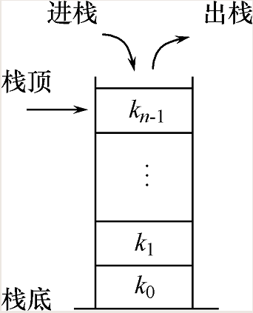
4.1 栈的定义
栈(stack)：一种特殊的线性表，插入和删除
都只能在表的同一端进行；
空栈: 没有元素的栈；
栈顶: 允许插入删除的一端；
栈底: 不能插入删除的一端；
进栈(入栈): 元素插入栈中；
出栈(退栈): 栈中元素被删除；

Slide 4
4.1 栈的特点
栈的特点：
后进先出(last in first out, LIFO),
先进后出(first in last out, FILO);
例: 餐盘
例: 粮库

Slide 5
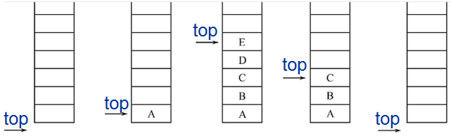
4.1 栈的特点
栈的插入、删除示例：
空栈
A进栈
B, C, D, E 依次进栈
4. E出栈，D出栈
5. C, B, A依次出栈

Slide 6
4.1 栈的特点
栈的特点：
后进先出(last in first out, LIFO),
先进后出(first in last out, FILO);
练习：一个栈的入栈序列为1, 2, 3, 4, 5，
入栈、出栈操作可交替进行，
则可能得到的出栈序列为（ ）
A. 1, 2, 5, 3, 4 B. 3, 1, 2, 5, 4
C. 1, 4, 2, 3, 5 D. 3, 2, 5, 4, 1
D

Slide 7
4.1 栈的抽象数据类型
Stack st;
DataType x;
1) Stack createEmptyStack(void)
2) int isEmptyStack (Stack st)
3) void push(Stack st , Datatype x)
4) void pop(Stack st )
5) DataType top(Stack st )
//抽象数据类型 栈
//元素类型
//建空栈
//判栈是否为空
//将元素x放入栈顶
//从栈st的栈顶删除元素
//求栈顶元素

Slide 8
4.2 栈的实现
顺序表示：顺序栈
链接表示：链栈

Slide 9
4.2.1 栈的顺序表示
顺序栈的结构类型：
数组下标
MaxNum -1
int MaxNum;
int top; //栈顶位置(下标)
Datatype * s
top=n-1
k_{n-1}
栈顶
:
为何记录栈顶？
k₁
进、出栈只在栈顶进行
k₀
s
栈底

Slide 10
4.2.1 栈的顺序表示
栈的插入、删除示例：
空栈top=-1
A进栈，top=0
BCDE进栈，top=4
4. ED出栈，top=2
5. CBA出栈，top=-1

Slide 11
4.2.1 栈的顺序表示
顺序栈的类型定义：
struct SeqStack
{ int MaxNum;
int top;
DataType * s;
};
typedef struct SeqSack * PSeqStack;
//栈顶元素的下标，top<=MaxNum-1
//s指向顺序栈的第1个单元
//顺序栈的指针类型

Slide 12
struct SeqStack
{ int MaxNum;
int top;
DataType * s;
};
typedef struct SeqSack * PSeqStack;
PSeqStack pastack;
pastack->top;
pastack->s[pastack->top];
//声明顺序栈pastack
//栈顶元素的下标
//栈顶元素

Slide 13
4.2.1 顺序栈基本运算的实现
建空顺序栈
PSeqStack createEmptyStack_seq(int m)
{ //和创建空表(P33,算法2.1)类似：
PSepStack pastack;
}
// (1) 为栈结构申请空间；
// (2) 为栈中元素申请m个连续空间；
// (3) 设置MaxNum=m, pastack->top= -1;

Slide 14
4.2.1 顺序栈基本运算的实现
判断顺序栈是否为空
int isEmptyStack_seq(PSeqStack pastack)
{
return (pastack -> top == -1);
};

Slide 15
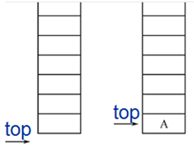
4.2.1 顺序栈的进栈(push, 压栈)
void push_seq(PSeqStack pastack, DataType x)
{ if(pastack->top >= MaxNum-1)
printf (“Overflow! \n”);
else
{ pastack->top = pastack->top+1;
pastack->s[pastack->top] = x;
}
}
//进栈之前, 判满
//先改下标
//再给栈顶赋值
pastack->s[pastack->top+1] = x;
pastack->top = pastack->top+1;

Slide 16
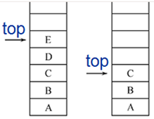
4.2.1 顺序栈的出栈(pop)
void pop_seq(PSeqStack pastack)
{ if( pastack -> top == -1)
printf (“Underflow! \n”);
else
pastack->top = pastack->top -1;
}
//出栈之前, 判空
//直接修改top,
令top将原栈顶遗忘
E
D

Slide 17
4.2.1 在顺序栈中取栈顶元素
DataType top_seq( PSeqStack pastack)
{
if ( pastack->top == -1)
{ printf (“It is empty \n”); return(…); }
else
return(pastack->s[pastack->top]);
}
//判空
//取元素

Slide 18
顺序栈的共享技术(补充)
顺序栈：为每个新栈，预先申请MaxNum个空间
→ 可能，空间浪费
(两个)顺序栈的共享技术：
利用“栈底不变，而栈顶动态变化”的特性
两个栈，共享一维数组S[M]，
两个栈的栈底，分在S的两端, 下标为0, M-1

Slide 19
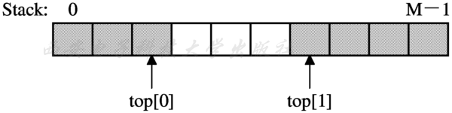
顺序栈的共享技术
两栈共享：
S
0号栈的栈顶下标
1号栈的栈顶下标

Slide 20
顺序栈的共享技术
两栈共享的数据结构：
struct dseqstack
{ int MaxNum;
int top[2];
Datatype * s;
};
Typedef struct dseqstack * PdSeqStack;
// top[0] ,top[1]分别为两个栈栈顶的下标

Slide 21
共享栈操作1：建空栈
PdSeqStack createEmptyStack_dseq(int M)
{ //和创建空表(P33,算法2.1)类似：
PdSepStack pstack; //栈定义
}
// (1) 为栈结构申请空间；
// (2) 为栈元素申请M个连续空间；
// (3) 设置MaxNum=M, pstack->top[0] = -1；
pstack->top[1] = M;

Slide 22
共享栈操作2：进栈
将数据x放入i号栈
int push(PdSeqStack pstack, DataType x, int i)
{ if( pstack->top[0]+1 == pstack->top[1] )
return(False);
if(i==0) {pstack->top[0] ++;
pstack->s[ pstack->top[0] ] =x;
return(True);}
if(i==1) { pstack->top[1] --;
pstack->s[ pstack->top[1] ] =x;
return(True);}
else return(False);
}
//判满
//若x放入0号栈
//若x放入1号栈

Slide 23
共享栈操作3：出栈
弹出i号栈的栈顶给px
bool pop(PdSeqStack pstack, Datatype *px, int i)
{ if(pstack->top[0]==-1) return(False);
*px = pstack->s[ pstack->top[0] ];
pstack->top[0] --; return(True);}
{ if(pstack->top[1]==pstack->MaxNum)
return(False);
*px = pstack->s[ pstack->top[1] ];
pstack->top[1] ++; return(True);}
else return(False);
}
{ if(i==0)
//0判空
//取元素
//出栈
if(i==1)
//1判空
//取元素
//出栈

Slide 24
4.2 栈的实现
顺序表示：顺序栈
链接表示：链栈 (用指针方式实现的栈)

Slide 25
4.2.2 栈的链接表示
链栈 → 单链表，结点的结构定义：
struct Node;
typedef struct Node * PNode;
struct Node
{ DataType info;
PNode link;
};

Slide 26
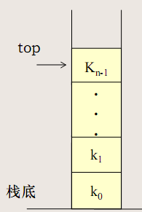
4.2.2 栈的链接表示
Pnode top; //指针top指向栈顶
top
K_{n-1}
指向栈顶
K_{n-2}
…
栈底
k₀
∧

Slide 27
4.2.2 栈的链接表示
强调栈顶top是栈的一个属性；
K_{n-1}
栈顶指针：plstack->top
栈顶元素值：plstack->top->info
plstack
top
…
k₀
∧
struct LinkStack //链栈类型定义
{ Pnode top; };
typedef struct LinkStack * PLinkStack;
PLinkStack plstack; //指向栈的指针

Slide 28
1. 建空的链栈
plstack
top
PLinkStack createEmptyStack_link( void)
{ PLinkStack plstack;
plstack=(PLinkStack)malloc(sizeof(struct
LinkStack));
if( plstack ! = Null)
pastack -> top = Null;
else printf(“Out of space !\n”);
return (plstack);
}
//plstack指向栈
//设置栈顶
//返回指向栈的指针，而非栈顶top

Slide 29
2. 判断链栈是否为空
int isEmptyStack_link( PLinkStack plstack)
{
return (plstack -> top == Null);
}
//栈顶指针指向空

Slide 30
3. 链栈的进栈(push)
void push_link(PLinkStack plstack, DataType x)
{ PNode p;
p = (PNode) malloc(size(struct Node));
if ( p==Null) printf (“Out of space! \n”);
else { p->info = x;
p->link = plstack->top;
plstack-> top = p; }
}
//新结点
//设置结点，在栈顶之前插入
x
K_{n-1}
plstack
top
…

Slide 31
4. 链栈的出栈(pop)
void pop_link(PLinkStack plstack);
{ if ( plstack->top == Null)
printf (“Empty stack pop! \n”);
else
{ p = plstack->top ;
plstack->top = plstack->top->link;
free(p);
}
}
//判空
//删除栈顶
p
//释放空间
K_{n-1}
plstack
top
…

Slide 32
5. 取栈顶元素
DataType top_link(PLinkStack plstack);
{
if (plstack -> top == Null)
printf(“Empty stack !”);
else
return (plstack->top->info);
}
K_{n-1}
plstack
top
…

Slide 33
4.3 栈的应用
1. 数制转换
2. 括号匹配(纠错)
3. 算术表达式求值

Slide 34
1. 栈与数制转换
数制转换：将十进制数N转换为m进制数
例：19 D = 1 0011 B
第1次mod求出最低位,
而一般要求从高位输出,
即，先进后出 → 栈
过程：重复下述两步，直到N等于零：
X = N mod m (mod：求余)
N = N div m (div：整除)

Slide 35
1. 栈与数制转换
void conversion(int N, int m)
{ Pstack S = createEmptyStack();
while(N) { push_stack(S, N%m);
N=N/m; }
while( ! isEmptyStack(S))
{ printf(“%d”, top_stack(S));
pop_stack(S);}
}
//建空栈
//余数进栈
// 整除
//当栈不空
//输出栈顶
//出栈

Slide 36
2. 栈与括号匹配(纠错)
表达式中有三种括号(), [ ], { }，检查三种括号
层层嵌套正确与否？
正确格式例子：( [ { } ] ( [ ] ) ) 或 ( { ( [ ] [()] ) } )
错误格式例子： { [ ] } ) } 或 { [ () ] ]
正确的特征：从左向右遍历，若碰到右括号，
则一定已经历与其配对的左括号；
且走到最后，左括号不多余；

Slide 37
2. 栈与括号匹配(纠错)
建立一个栈，
2. 若读入左括号，则入栈，等待与其匹配的右括号；
3. 若读入右括号：
(1) 若栈空，则不合法； (右括号多余)
(2) 与当前栈顶(左)括号同类型, 则匹配, 栈顶出栈；
(3) 与栈顶类型不同，不合法； (括号无法配对)
4. 若读完且栈不空，则不合法；(左括号多余)

Slide 38
void BracketMatch(Pstring str)
{ char ch;
Pstack S = createEmptyStack();
for( int i=0; i<str->n; i++)
{ switch( str->c[i] )
{ case ′(′:
case ′[′:
case ′{′:
push_stack(S, str->c[i] ) ；
break;
case ′)′:
//待检查字符串str
//依次检查str中的字符
//读入左括号，则直接入栈
//跳出switch
//读入右括号，则与栈顶比较

Slide 39
case ′]′:
case ′}′:
if( isEmptyStack(S) )
{ printf(“\n右括号多余!”); return(0); }
if( match(top_stack(S)==str->c[i]) )
pop_stack(S);
else { printf(“\n左右括号不同类!”); return(0);}
} }
if( isEmptyStack(S) )
printf(“\n括号完全匹配!”);
else printf(“\n左括号多余!”); }
//读入右括号, 则与栈顶比较
//若栈空, 则右括号多余
//类型匹配则出栈，否则报错
//end for, 字符串已读完
//若栈空，则完全匹配
//若栈不空, 左括号多余

Slide 40
3. 栈与表达式计算
计算带括号的算术表达式，并假设：
加、减、乘、除 4种运算符
操作数为int型常数
界定符包含： 括号 和 表达式结束符#
运算规则：
1) 先乘除、后加减
2) 从左算到右
3) 先括号内，后括号外
例: #(7+8) * (14-24/2)#

Slide 41
操作符优先级表
θ₁和θ₂: 两个前后相继出现的算符(运算符+界定符)
θ₁ θ₂ | + | - | * | / | （ | ） | #
+ | > | > | < | < | < | > | >
- | > | > | < | < | < | > | >
* | > | > | > | > | < | > | >
/ | > | > | > | > | < | > | >
（ | < | < | < | < | < | =
） | > | > | > | > |  | > | >
# | < | < | < | < | < |  | =

Slide 42
建两个栈：操作数栈operand, 算符栈operator
operator栈顶的优先级恒大于内部
2. 依次读入表达式中的每个字符：
1) 是操作数，则入栈operand;
2) 是算符，则与operator的栈顶，比较优先级
a. 栈顶优先级 < 新算符，则字符入栈
b. 栈顶优先级 > 新算符，
则operator栈顶出栈, 得到算符 θ
operand连续两次出栈，得到操作数b, a
计算a θ b，得到result、并入栈operand
c. 优先级相等 → operator出栈1次

Slide 43
3. 栈与表达式计算
例: #(7+8) * (14-24/2)#
7
+
8
(
)
(
)
#
#
24
/
2
/
2
-
24
12
14
-
12
+
(
8
14
2
(
15
*
2
*
7
15
30
#
operand
operator

Slide 44
优先级相等(左右括号相遇)，出栈并消去两个运算符
若栈顶较读入算符优先级高，则栈顶出栈，并参加运算
若栈顶优先级低，则读入的算符入栈
若操作符栈有弹出，则连续弹出2个操作数，并参与运算
读入字符，则
入栈
(
k_{n}
:
:
k₂
+
#
k₁
算符栈 operator
操作数栈 operand

